Slide 1
Презентація командного проекту
Створеного у ході виконання практики з "Технологій розробки програмного забезпечення"

Slide 2

Завдання проекту:
Розробити систему для генерації запрошень на відвідання батьківськіх зборів
Команда, що працювала над проектом:
"CodeBurgers"
Замовники:
О. В. Бабич та О. В. Бабич
Терміни створення проекту:
Початок: 02.03.2023
Кінець: 29.03.2023 (день презентації проекту)
тобто, команда вклалася за 27 днів

Slide 3
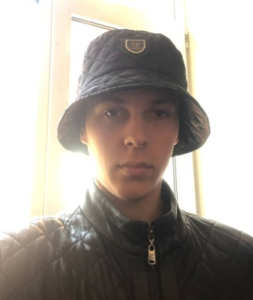
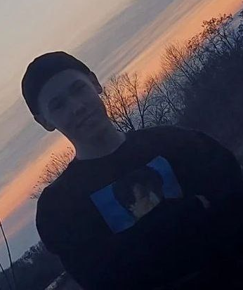
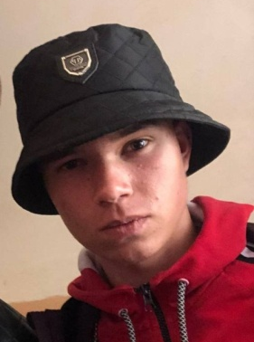
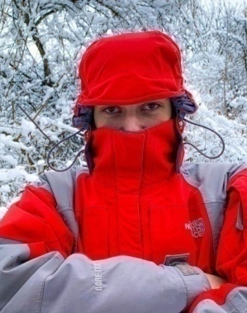
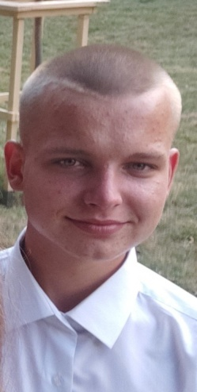
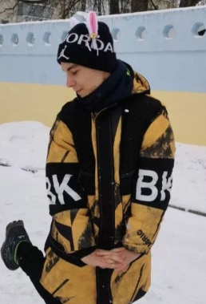
Члени команди:
Менеджери програми:
Ткаченко Микола
Уманець Олександр
Менеджери продукту:
Христенко Владислав
Лукомець Кирило
Розробники:
Палько Владислав
Тумко Іван

Slide 4
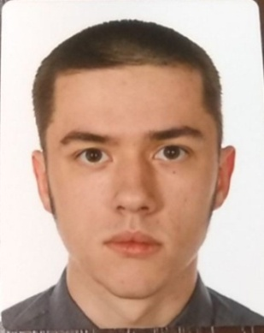
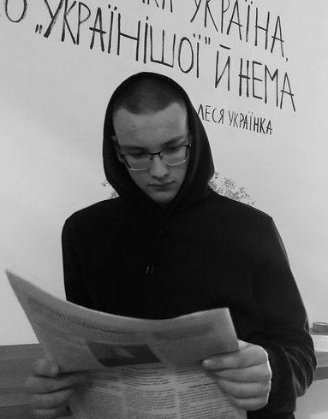
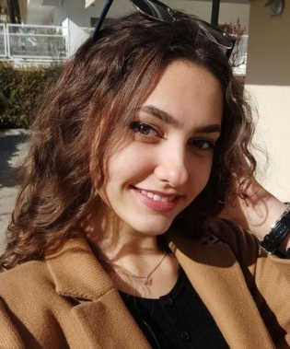
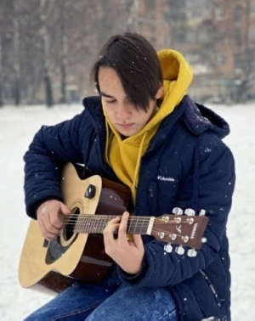
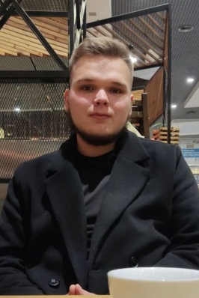
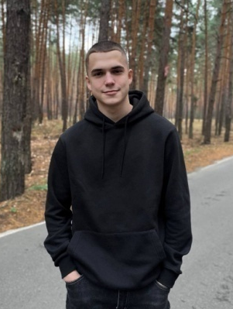
Члени команди:
Тестувальники:
Майборода Рустам
Макаренко Артем
UX-спеціалісти:
Цикура Марія
Савченко Богдан
Спеціалісти з розгортання:
Чепіга Артем
Носов Іван

Slide 5

Чим наш програмний продукт кращий за інші?
1
Зручний у використанні:
має мінімалістичний та інтуїтивний інтерфейс, що буде зрозумілим навіть для недосвідчених користувачів
2
Заощаджує час:
Сайт самостійно згерерує всі запрошення – необхідно лише ввести потрібну інформацію. Такий спосіб займає значно менше часу, аніж написання персональних повідомлень
3
Складає чудове враження:
Отримавши запрошення у вигляді картки, люди будуть приємно вражені не лише гарною подачею інформації, а й тим, яке в коледжі відповідальне ставлення до кожної деталі

Slide 6

Приклади використання:
Існує безліч подій, що потребують використання нашого програмного продукту:
Запрошення на батьківські збори;
Запрошення студентів на певний захід(екскурсія, виховна година та ін.);
Запрошення викладачів на адмін.раду;
Запрошення гостей на випускний;
Запрошення на збори Студентської ради тощо

Slide 7
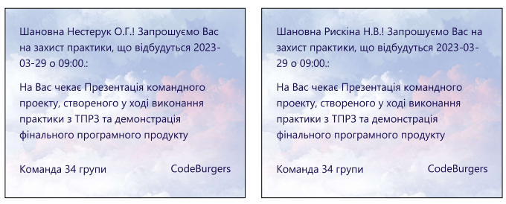
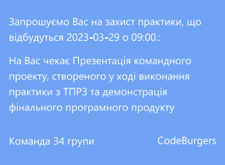
Приклади використання:
Запрошення можна генерувати як на групу людей (вказуючи прізвища, де на кожну людину буде сформована окрема картка)
так і загальні запрошення, де не зазначається прізвище, а отже може надсилатися відразу у групу

Slide 8
Представлення роботи кожного спеціаліста

Slide 9

Команда менеджерів програми:
Ткаченко Микола:
Працював з «Концепцією проекту»;
Допомагав у формуванні та написанні завдань;
Разом із командою створював «Оцінку ризиків»;
Допомагав із завданням «Структура проекту»;
Брав значну участь у виконанні завдання «План Керування Ризиками», де виконував другу половину всього завдання разом із командою;
Зумів попрацювати із «функціональною специфікацією»;
Виконав свою частину роботи в «звіті про завершення».

Slide 10
Команда менеджерів програми:
Уманець Олександр:
Створення форку репозиторія та додавання всіх
членів команди;
Створення чернетки календарного плану;
Допомогав робити список питань інтерв'ю, анкету
для замовника;
Заповнення документів Концепції проекту та Структури проекту;
Документ Оцінка ризиків;
Заповнення документу Модель розробки;
Документ «План керування ризиками»;
Допомога у створенні документа Функціональна специфікація;
Документ Зведений план проекту;
заповнення своєї таблиці в документі постпроектний аналіз.

Slide 11

Команда менеджерів продукту:
Христенко Владислав:
Концепція проекту;
Оцінка ризиків;
Зведений план проекту;
План керування ризиками;
Функціональна специфікація;
Створення діаграм класів та прецедентів;
Функціональна специфікація;
Заповнення таблиць у документі Постпроектний аналіз.

Slide 12

Команда менеджерів продукту:
Лукомець Кирило:
Участь у створенні та написанні;
Звіту про завершення проекту;
Допомога у керуванні групою;
Участь у написанні Постпроектного аналізу.

Slide 13

Команда розробників:
Палько Владислав
Разом з колегою-програмістом розробляли сайт для генерації запрошень на батьківські збори;
Робив валідацію для полей введення;
Розбирався та впроваджував бібліотеку для створення зображень карток;
Виправляв баги, які з'являлися;
Адаптував верстку сайту для зручності;
Змінив стуктуру бланку.

Slide 14

Команда розробників:
Тумко Іван
Участь у створенні списку питань інтерв'ю;
Робота над документом Оцінка ризиків;
Робота над документом Концепція проекту; особливо у пунктом Вимог;
Участь у написанні Зведеного плану проекту;
Написання програмного коду на етапі розробки сайту.

Slide 15

Команда тестувальників:
Майборода Рустам
Допомога у створенні анкети для інтерв’ю;
Робота у документі Оцінка ризиків: формулювання ризиків, розрахунки ймовірностей, заповнення документу;
Робота над функціональною специфікацією: основні можливості, вимоги, припущення та обмеження;
Створення плану керування ризиками;
Написання методів тестування;
Робота над документом про тести, допомога розробникам у виявленні помилок;
Проведення тесту з вказанням помилок;
Заповнення тестової документації;
заповнення своєї таблиці в документі постпроектний аналіз.

Slide 16
Команда тестувальників:
Макаренко Артем
Допомога у створенні анкети для інтерв’ю;
Робота у документі Оцінка ризиків;
Допомога у створенні протоколу інтерв’ю;
Написання методів тестування разом із колегою;
Робота над документом про тести;
Проведення тесту з вказанням помилок;
Заповнення тестової документації;
заповнення своєї таблиці в документі постпроектний аналіз.

Slide 17

Команда UX-спеціалістів:
Цикура Марія
Розподіл ролей у команді та отримання ролі лідера;
Створення списку питань для інтерв’ю та написання протоколу;
Написання Концепції проекту та Структури проекту;
Участь у створенні таблиці оцінки та пріоритезації ризиків, документ Оцінка ризиків;
Участь у створенні плану керування ризиками;
Створення прототипу інтерфейсу користувача та довідки з використання продуктом;
Розробка дизайну інтерфейсу користувача, перевірки співпадання результату розробки із початковим дизайном та його головними деталями;
Участь у формуванні питань до Анкети відгуку;
Написання звіту про завершення проекту та постпроектного аналізу;
Створення презентації командного проекту;
Контроль учасників команди та їх роботи;
Перевірка та форматування текстів згідно граматиці та орфографії.

Slide 18

Команда UX-спеціалістів:
Савченко Богдан
Допомога у формуванні питань для інтерв’ю
Участь у формуванні чернетки календарного плану;
Створення прототипу інтерфейсу користувача разом із колегою;
Розробка дизайну інтерфейсу користувача;
Допомога розробникам із версткою сайту;
заповнення своєї таблиці в документі постпроектний аналіз.

Slide 19

Команда спеціалістів з розгортання :
Чепіга Артем:
Допомога у формуванні питань для інтерв’ю;
Участь у формуванні чернетки календарного плану;
Допомога в оформленні протоколу інтерв’ю;
Допомога у написанні концепції проекту;
Робота із документом Пілотне впровадження;
Участь у формуванні та написанні звіту про завершення проекту;
Заповнення таблиць в документі постпроектний аналіз.

Slide 20

Команда спеціалістів з розгортання :
Носов Іван
Переписування коду проекту під Об'єктно орієнтований підхід;
Робота із документом Пілотне впровадження;
Формування питань для анкети відгуку;
Поширення анкети відгуку;
Комунікація із замовником;
Участь у формуванні та написанні звіту про завершення проекту;
Заповнення своєї таблиці в документі постпроектний аналіз.

Slide 21
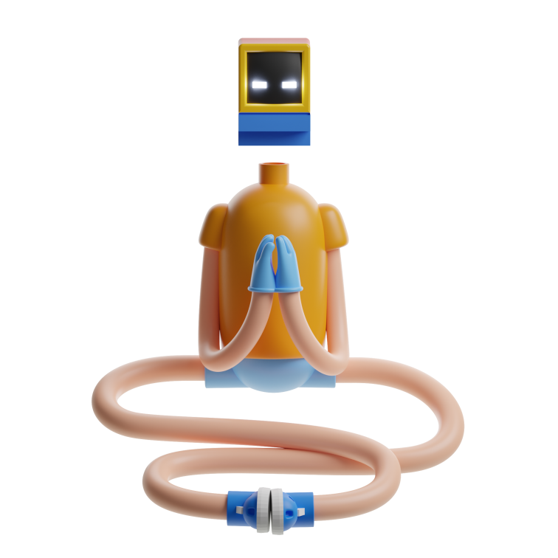
Висновки
Кожен член команди має свої особисті досягнення в ході виконання роботи. Кожен із цих 27 днів мав величезний вплив на всіх нас. Учасники розвивалися не лише в тих сферах, що обрали, адже допомагали одне одному, розширюючи своє розуміння і у інших робочих областях.
Це і є наше найбільше досягнення — вміння працювати в команді, розподіляти обов’язки, знаходити час, збиратися та обговорювати усі необхідні моменти разом.

Slide 22
Дякуємо за Вашу присутність та увагу!
Сподіваємось, наш проект Вам сподобався! ☺

